Slide 1
Қазақ тілі пәні 4 сынып
Табиғат ғажайыптары
Сабақтың тақырыбы:
Дыбыс үндестігі.
10-сабақ
Evaluation only.
Created with Aspose.Slides for Python via .NET 24.10.
Copyright 2004-2024Aspose Pty Ltd.

Slide 2
Бүгінгі сабақта:
Evaluation only.
Created with Aspose.Slides for Python via .NET 24.10.
Copyright 2004-2024Aspose Pty Ltd.
Сөздерді, дыбыстарды орфоэпиялық нормаларға сәйкес дұрыс айтуды үйренесің.

Slide 3
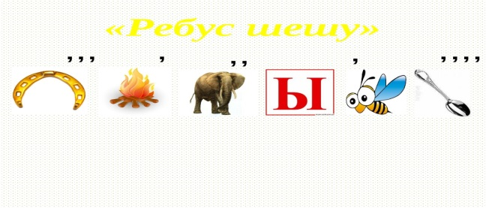
“Ойлан,тап”
Evaluation only.
Created with Aspose.Slides for Python via .NET 24.10.
Copyright 2004-2024Aspose Pty Ltd.

Slide 4
Evaluation only.
Created with Aspose.Slides for Python via .NET 24.10.
Copyright 2004-2024Aspose Pty Ltd.
Таға от піл ы ара қасық
Жауабы: ТОПЫРАҚ

Slide 5

Суреттегі заттардың атауын үш жақта тәуелдеп айтып көр, тәуелдік жалғау жалғанған кезде, түбір сөздері қандай өзгеріске ұшырады?
Evaluation only.
Created with Aspose.Slides for Python via .NET 24.10.
Copyright 2004-2024Aspose Pty Ltd.

Slide 6
Өзіңді тексер
- күшік түбір сөзіндегі к-г дыбысына айналды;
-доп түбір сөзіндегі п-б дыбысына өзгерді;
-тауық түбір сөзіндегі қ-ғ дыбысына өзгерді;
Evaluation only.
Created with Aspose.Slides for Python via .NET 24.10.
Copyright 2004-2024Aspose Pty Ltd.

Slide 7
«Ақиқат па жалған ба?»
Қосымшалардың жалғануы | ақиқат | жалған
табиғаттың ғажайыптары
ауылдің маңы
үлкендерден үйрену
қуыршақке кигізу
Evaluation only.
Created with Aspose.Slides for Python via .NET 24.10.
Copyright 2004-2024Aspose Pty Ltd.

Slide 8
«Ақиқат па жалған ба?»
Қосымшалардың жалғануы | ақиқат | жалған
табиғаттың ғажайыптары | А
дың ауылдің маңы |  | Ж
үлкендерден үйрену | А
қа қуыршақке кигізу |  | Ж
Evaluation only.
Created with Aspose.Slides for Python via .NET 24.10.
Copyright 2004-2024Aspose Pty Ltd.

Slide 9
Не үйрендік?
-Сөздерді дыбыс үндестігіне сәйкес айтуды;
- Сөздерді, дыбыстарды орфоэпиялық нормаларға сәйкес дұрыс айтуды үйрендік.
Evaluation only.
Created with Aspose.Slides for Python via .NET 24.10.
Copyright 2004-2024Aspose Pty Ltd.

